Slide 1
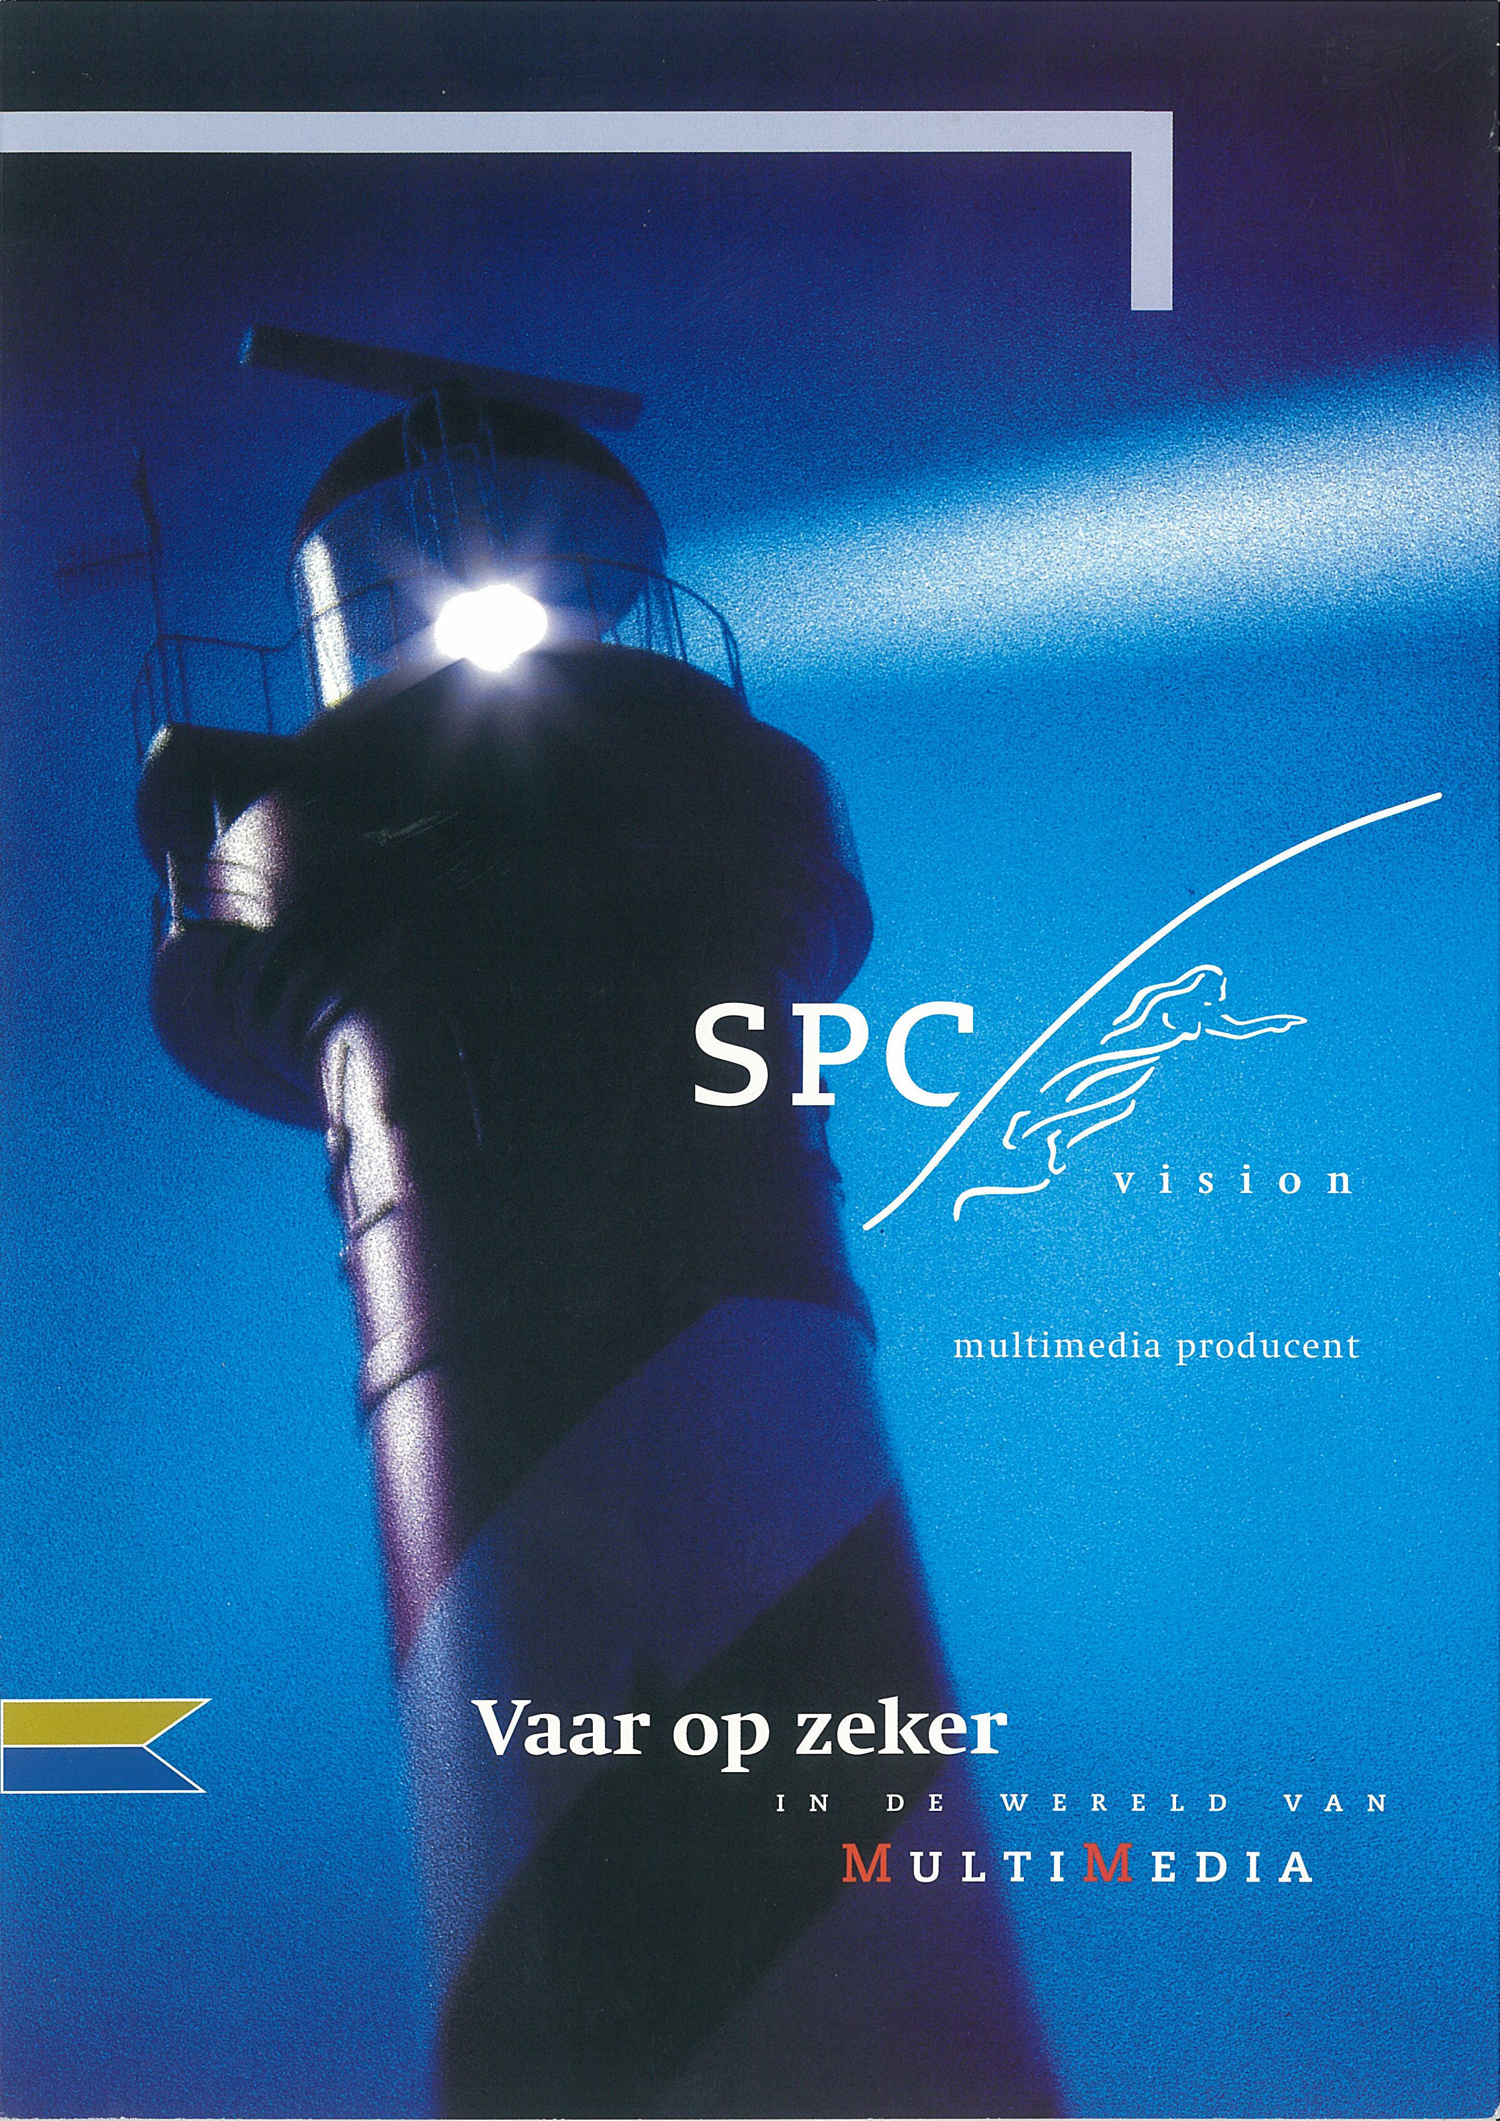

Slide 2
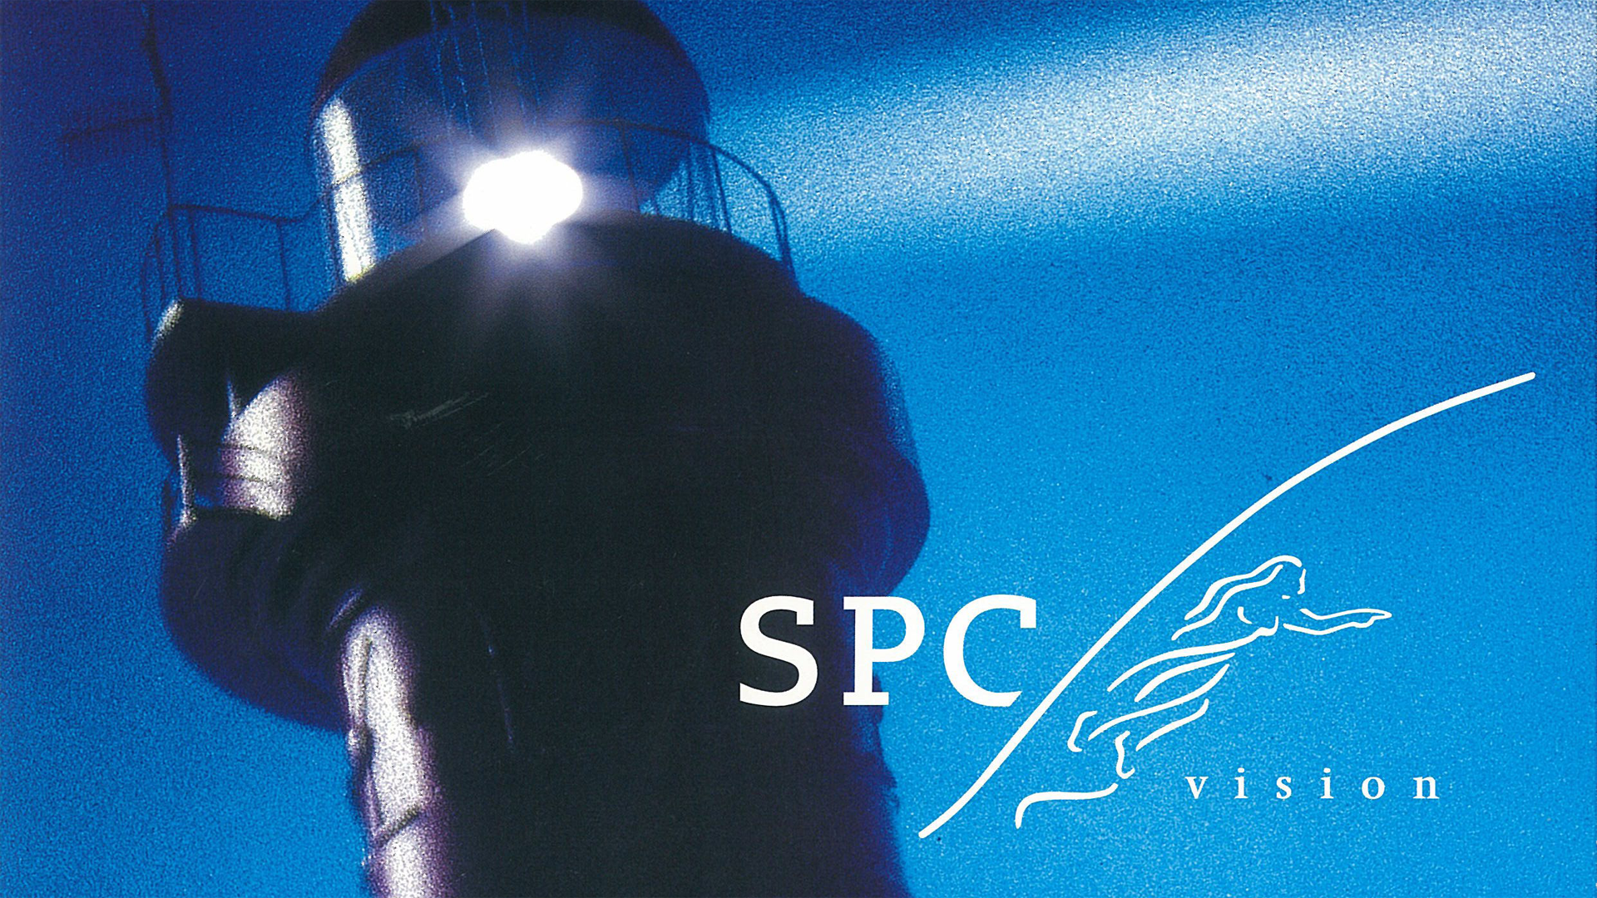


SPC Vision /
The Vision Factory
geschiedenis
Luc Rooijakkers
cdifan@gmail.com
Notes:
1993 tot 2002
tool architect/programmeur, lead prog, support prog
herinneringen van de auteur en (ex-)collega’s
historische documenten, accent en SPC Info

Slide 3
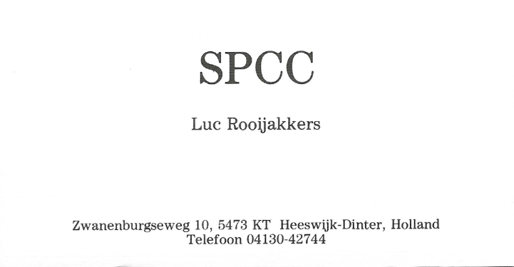

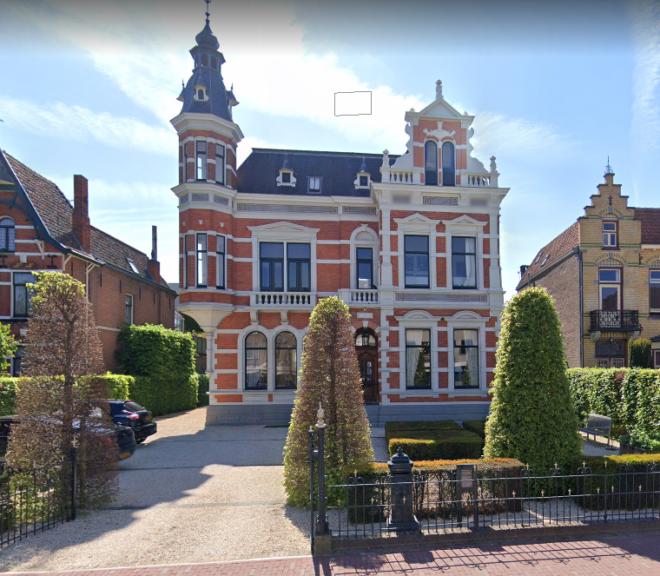
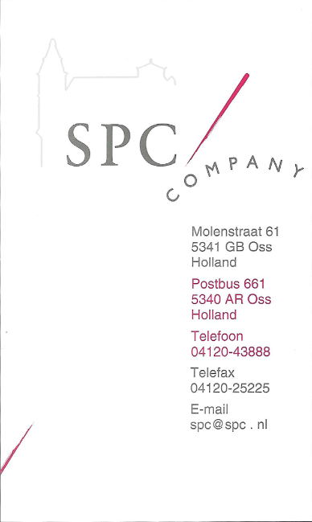
Ontstaan SPC
SPCC (1987) – Sergeant Pepper’s Computer Company
SPC Company (~1989)
SPC Training en ITC (1991)
Notes:
boerderij Heeswijk-Dinther
software ontwikkeling
trainingen
verhuizing naar Oss
torentje
1e accent, najaar 1991

Slide 4
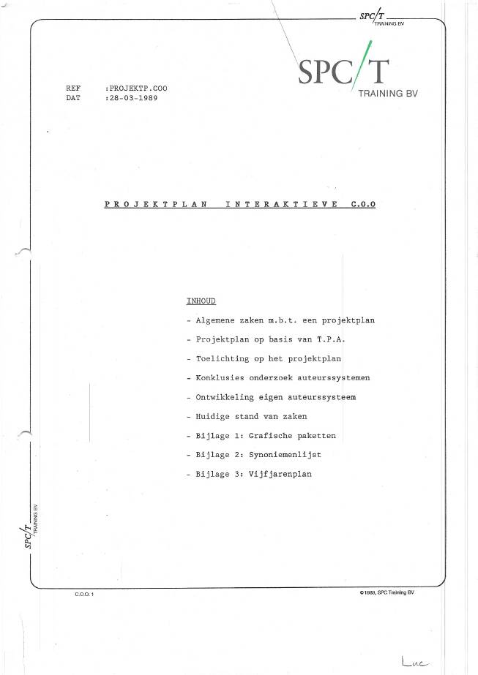
C.O.O (sic)
Computer
Ondersteund
Onderwijs
Notes:
Helemaal vergeten

Slide 5
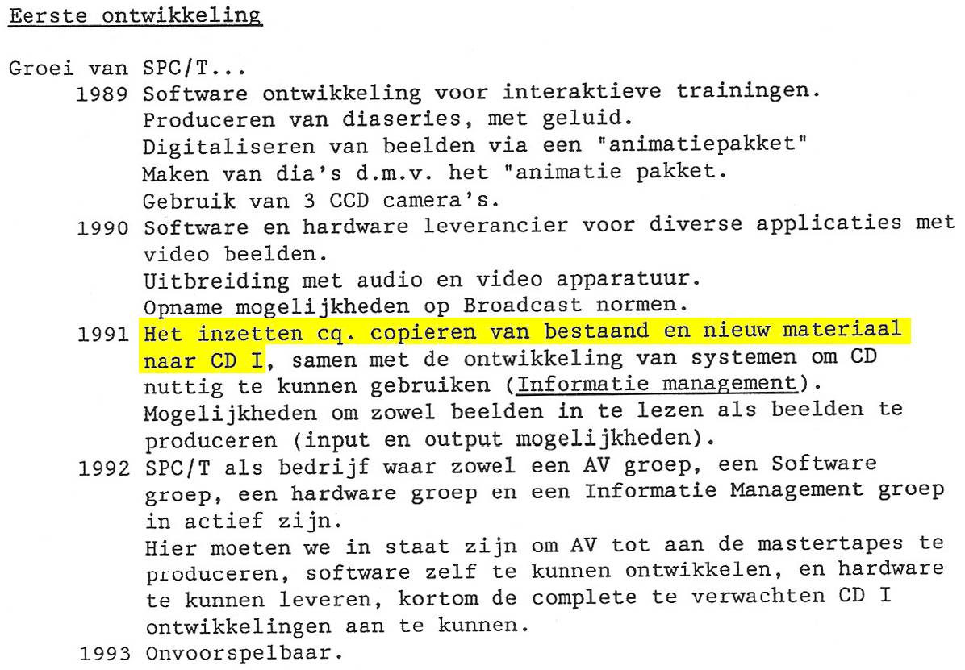
C.O.O (sic)
Bijlage: vijfjarenplan
Notes:
Zeer vooruitstrevend al in 1989

Slide 6
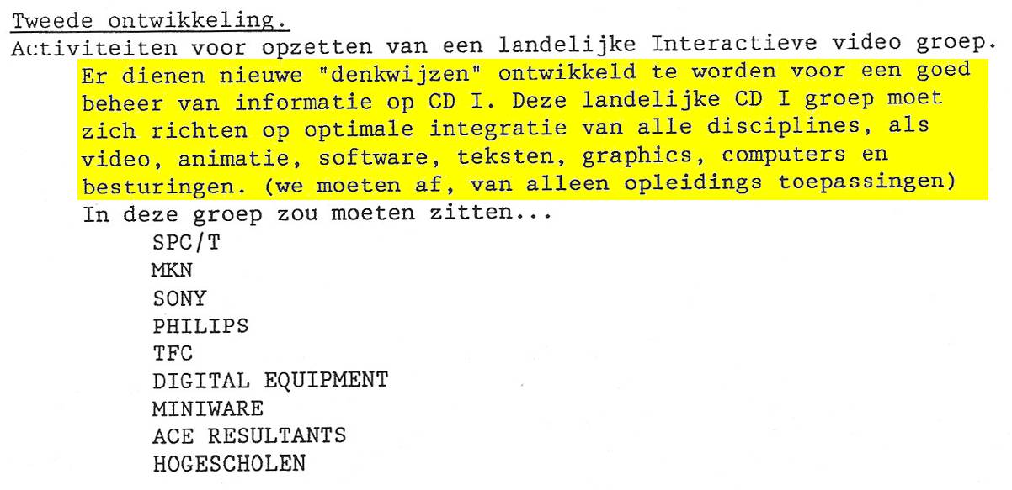
C.O.O (sic)
Bijlage: vijfjarenplan
Multimedia Research Institute (MMRI)
New Media Market Place (NMM)
New Media Forum (NMF)
Notes:
Body Contour
InterAct! beursverslag

Slide 7
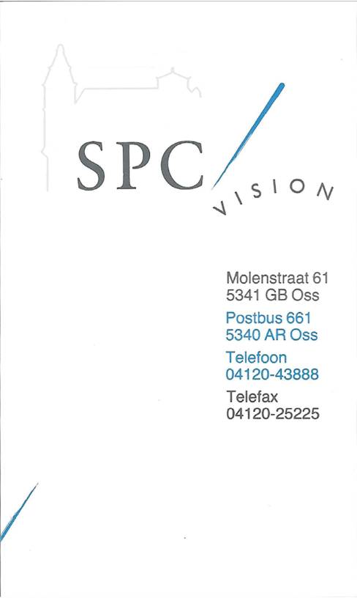
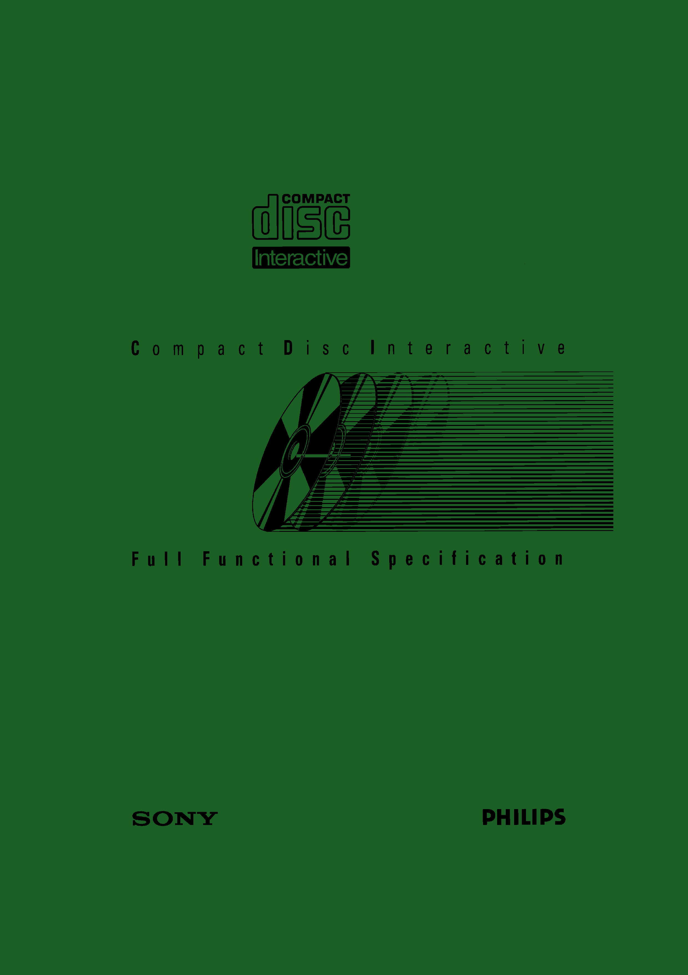
SPC Vision
C.O.O naar SPC Vision (1990)
CD-i Green Book
Stefan Posthuma
  Atari “demo scene”
  68000 cpu
  spel demo (Alien Gate C64)
Contract voor 5 spellen
Notes:
CD-Interactive staat voor grote doorbraak, accent, Juni 1992, p. 2/3
SPC/Vision sluit langdurig CD-I contract met Philips, accent, December 1992, p. 11

Slide 8
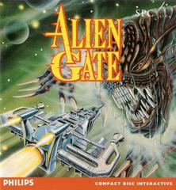
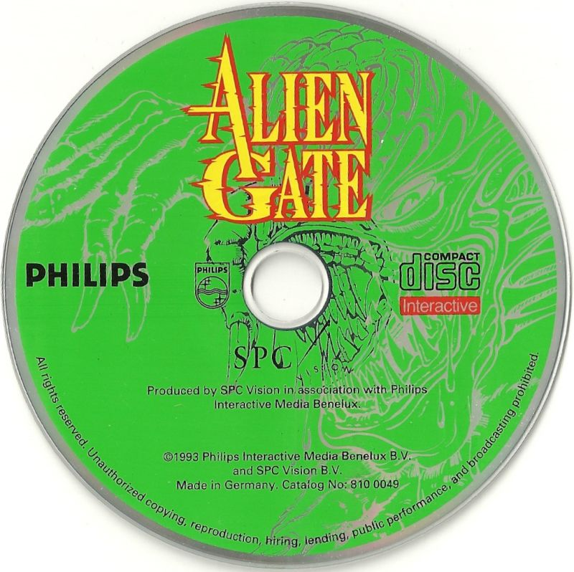
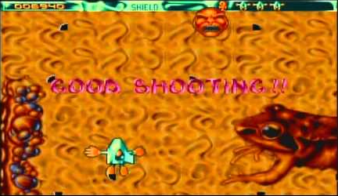
SPC Vision
Alien Gate (1993)
machinetaal met (minimaal) Balboa
direct Line Control Table access
single vbl game: 50 Hz op PAL (1.0x)
double vbl game: 30 Hz op NTSC (2.0.x)
??-??-1992 – start ontwikkeling
30-10-1992 – versie 1.01
21-01-1993 – versie 1.06 (geperst)
18-02-1993 – versie 1.07 (geperst)
14-07-1993 – versie 2.08 (geperst)
05-08-1993 – versie 2.09 (geperst)
Final Production Delivery (FPD) – 1.01 e.v.
Notes:
Wantrouwen Philips
Driver shortcuts / direct hardware access
The Interactive Engineer, 1996
MOBIEL TONEN

Slide 9
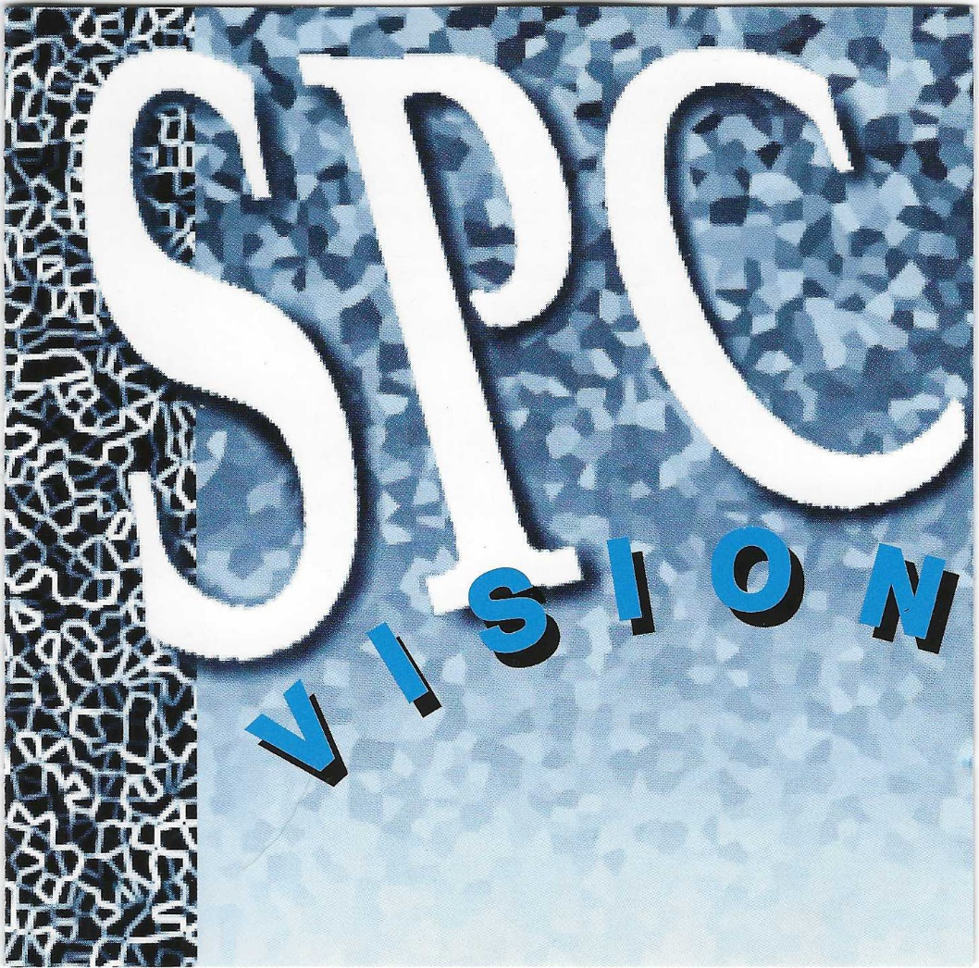
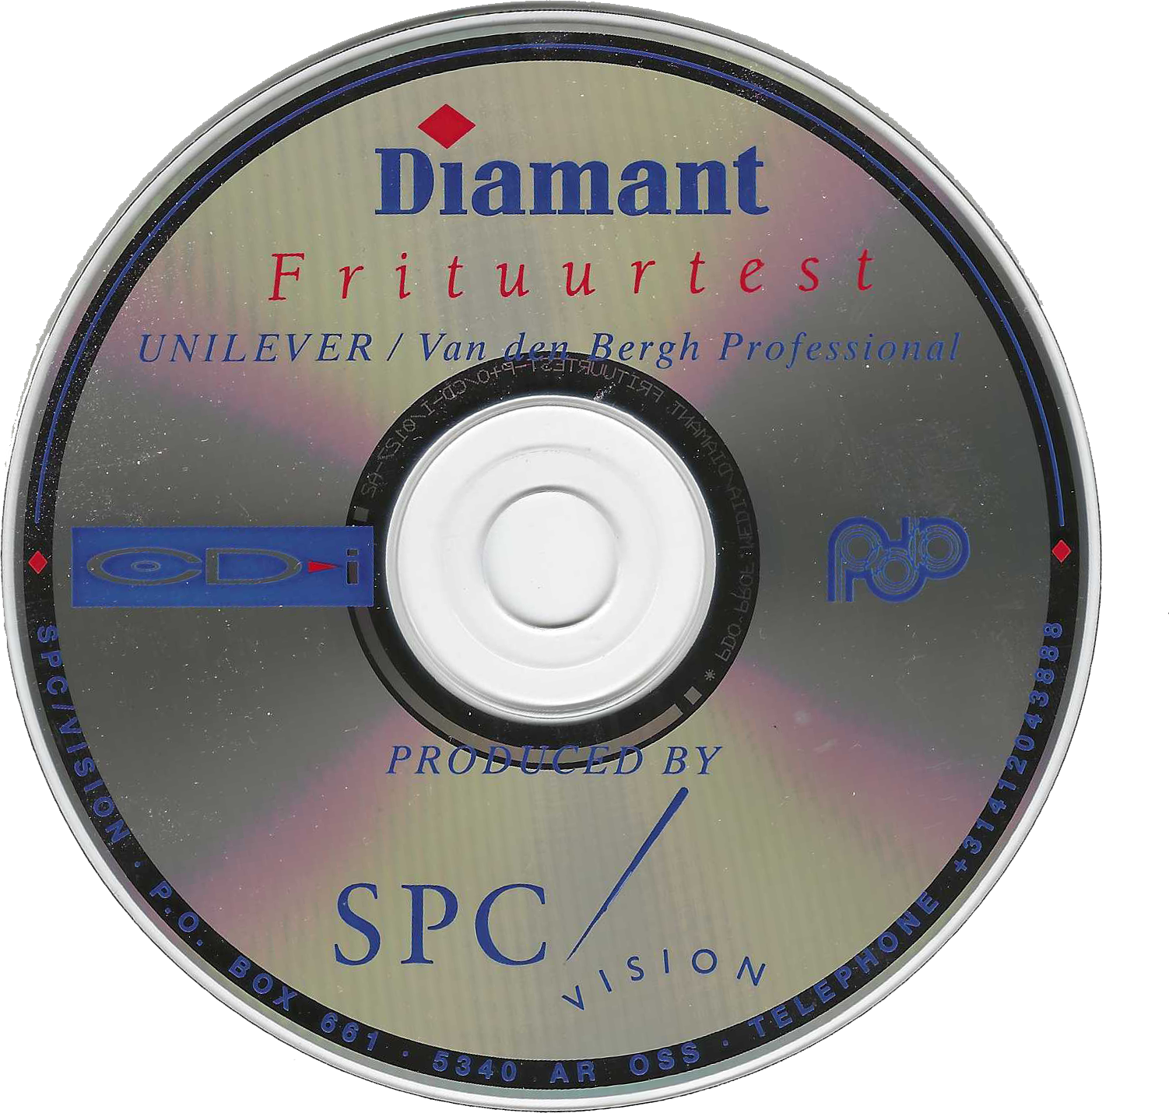

SPC Vision
Diamant Frituur Test (1993)
C met Balboa
professionele titel voor CDI 602
Horecava 1992
??-??-1992 – start ontwikkeling
18-03-1993 – versie 1.03 (geperst)
Abstract:
This program contains a quiz about frying,
and includes a market investigation part.
Notes:
CDI 602 vanwege floppy

Slide 10
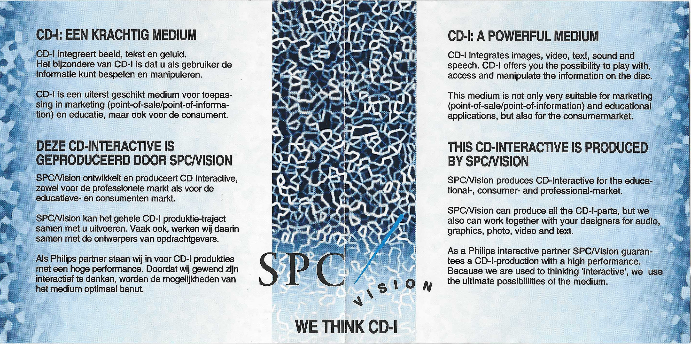
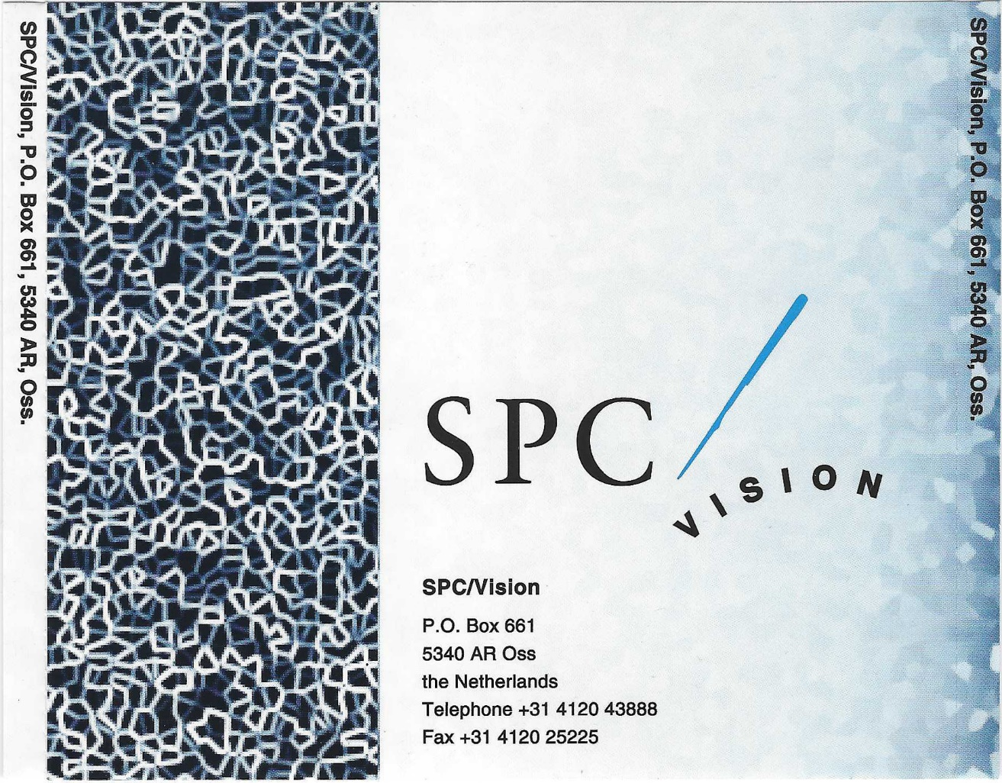
SPC Vision
professionele inlay voor Diamant Frituurtest
jarenlang gebruikt voor alle test / demo discs
Notes:
Laat een paar testversies zien
HIERNA: DEMO
1 – Vision Factory Bumper
2 – Steel Machine

Slide 11
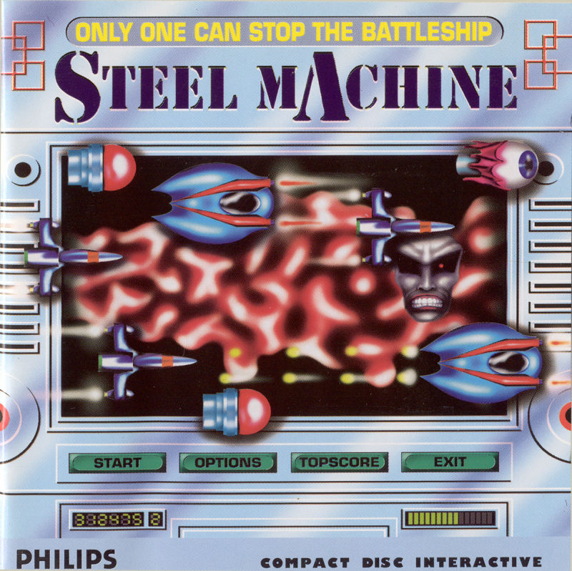
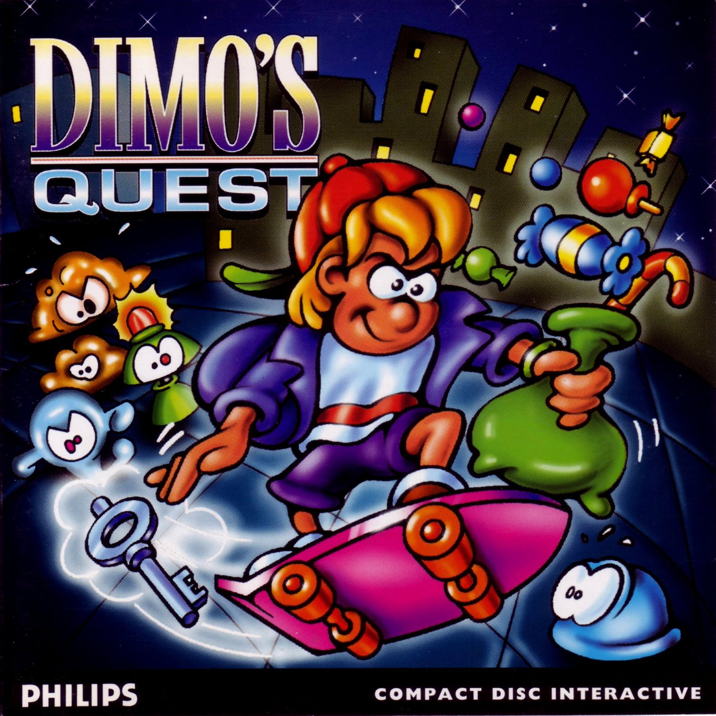
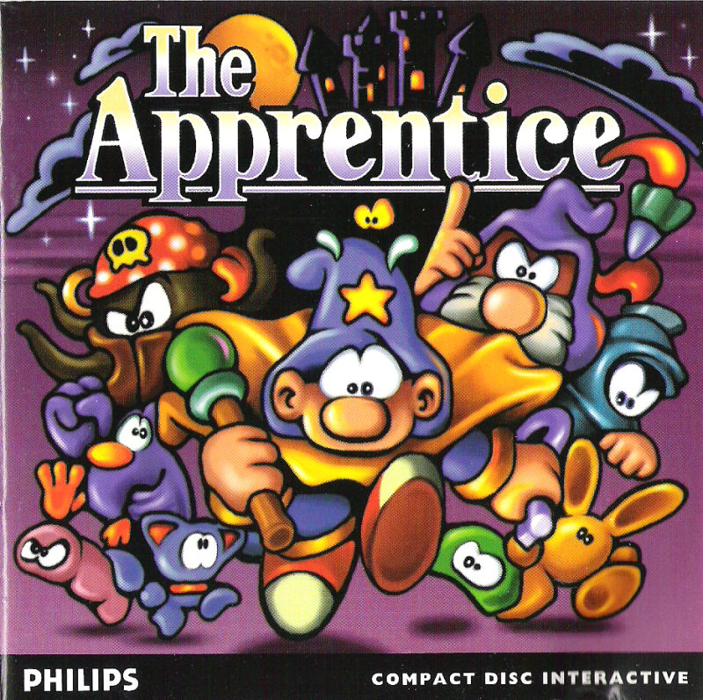
The Vision Factory
Steel Machine (1993)
Dimo's Quest (1994)
The Apprentice (1994)
CD-i Ready
Notes:
vijfde spel?

Slide 12
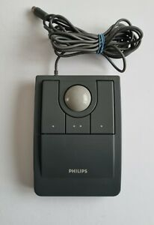
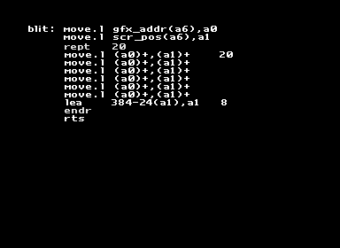
The Vision Factory
Steel Machine (1994)
machinetaal met SPC bibliotheek
geinspireerd op Uridium C64
ontwikkeld met trackerball controller
CD-i original
??-??-1992 – start ontwikkeling
14-07-1994 – versie 1.14 (geperst)
Case Study: Steel Machine,
European CD-i Engineers Conference,
14 December 1993
Notes:
Moeilijk speelbaar

Slide 13

The Vision Factory
Dimo’s Quest (1994)
machinetaal met SPC bibliotheek
port van Amiga versie (Boeder / Infernal Bytes)
cpu problemen door achtergrond animaties
??-??-1992 – start ontwikkeling
03-05-1993 – versie 0.95
26-05-1993 – versie 0.96
20-08-1993 – versie 1.00/1.01
10-11-1993 – versie 1.02
22-02-1994 – versie 1.03
07-07-1994 – versie 1.07 (geperst)
veel sprite en backstory aanpassingen
Notes:
Kikker / prinses -> Halloween -> Snoepjes
YouTube
Finger animatie
Psycho dimo

Slide 14
The Vision Factory
The Apprentice (1994)
machinetaal met SPC bibliotheek
port van Amiga versie (Boeder / Infernal Bytes)
cpu problemen door achtergrond animaties
CD-i original
24-03-1994 – versie 0.4 (first 4 levels plus some of level 5)
13-07-1994 – versie 0.8 (all levels plus some extra stuff)
04-08-1994 – versie 0.91
21-09-1994 – versie 1.01 (full version)
12-10-1994 – versie 1.03
19-10-1994 – versie 1.05 (geperst)
verschillende onderscheidingen
Notes:
CPU optimalisatie 90%
Sprite optimizer
DVC alleen voor geheugen (SFX)
Euro Disney
PC VERSIE 2018 / Unity / disc image

Slide 15
The Vision Factory
Alien Gate (1993)
Steel Machine (1994)
Dimo's Quest (1994)
The Apprentice (1994)
The Vision Factory Bundle Disc (1994)
Lingo (1994, exclusief voor Nederland)
Die CD-i mit der Maus: Auf dem Bauernhof (1995, exclusief voor Duitsland)
Het Staat in de Sterren (1996, exclusief voor Nederland)
Sport Freaks (1996, exclusief voor Nederland)
Uncover featuring Tatjana (1996)
Hieperdepiep ik Lees! (1996)
Lucky Luke: The Video Game (1996)
Accelerator (1997)
Golden Oldies I: Guardian & Invaders (1997)
Golden Oldies II: Blockbuster & Bughunt (1997)
Notes:
Lingo is het vijfde spel
Lingo t/m Hieperdepiep in C/C++
CD-ROM versies van Lingo, Uncover, Hieperdepiep
Lucky Luke e.v. weer machinetaal
Golden Oldies niet uitgebracht door Philips

Slide 16
The Vision Factory / SPC Vision
Alien Gate
Steel Machine
Dimo's Quest
The Apprentice *
The Vision Factory Bundle Disc
Lingo
Die CD-i mit der Maus: Auf dem Bauernhof **
Het Staat in de Sterren
Sport Freaks
Uncover featuring Tatjana **
Hieperdepiep ik Lees!
Lucky Luke: The Video Game ***
Accelerator
Golden Oldies I: Guardian & Invaders
Golden Oldies II: Blockbuster & Bughunt
Machinetaal versus C / C++
Ports naar Windows CD-ROM
DVC cartridge * / **
MkMenu vormgeving met Photoshop
Authoring and Publishing of CD-I Titles,
EUROGRAPHICS ’95 State Of The Art Reports,
August 28 – September 1, 1995
Prototypes:
Special Operations Squadron / Fighting Falcon (S.O.S)
The Apprentice 2
Pool
BodyCount
Doro Backstage

Slide 17
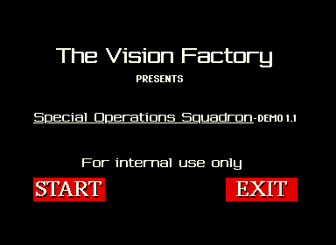
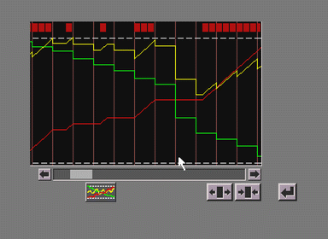
The Vision Factory
Special Operations Squadron (1993)
mijn eerste CD-i titel
deep dive in Full Motion Video (DVC)
seamless jumps a.d.h.v. user input
pre-productie DVC cartridges
externe adviseur in Los Angeles
Status Rapport project Fighting Falcon,
17 September 1993
FMV Advanced: Seamless Jumps,
European CD-i Engineers Conference,
13 December 1993
Notes:
Buggy mv_jump
FMV techniek gebruikt in andere SPC Vision titels
Seamless jumps gebruikt in Interactieve Encyclopedie
FMV code in C met machinetaal voor patching

Slide 18
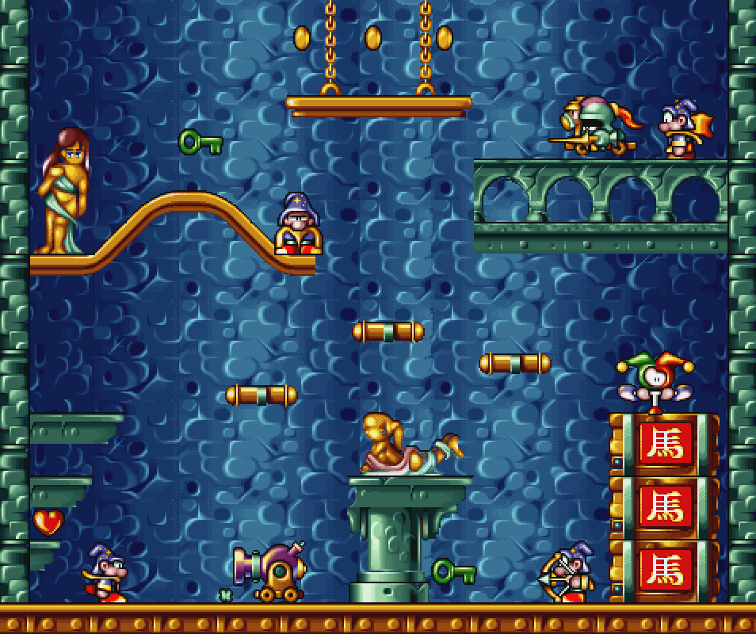
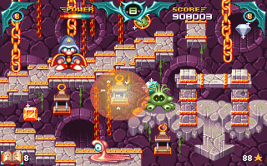
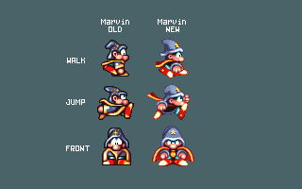

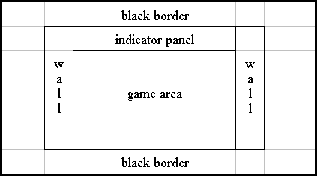
The Vision Factory
The Apprentice 2 / Marvin’s Mountain (1996)
vervolg op The Apprentice
tech demo in C++ met sprite compiler
proeve van bekwaamheid
https://cdidev.tripod.com/appy2.htm
http://www.blackmoonproject.co.uk/articles/the_apprentice_2_pipe_dream.php
The Apprentice - some technical information,
https://cdidev.tripod.com/apprent.htm,
17 September 1993
Notes:
Tech info helpvol voor homebrew

Slide 19
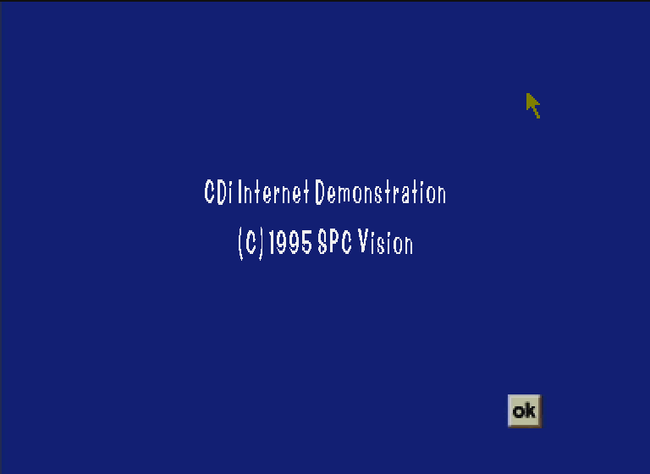
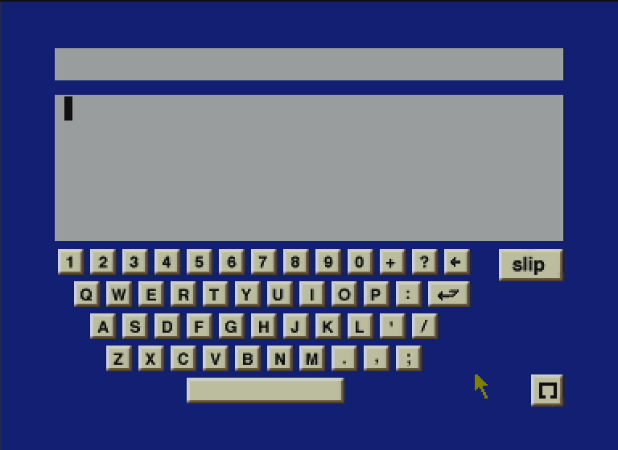
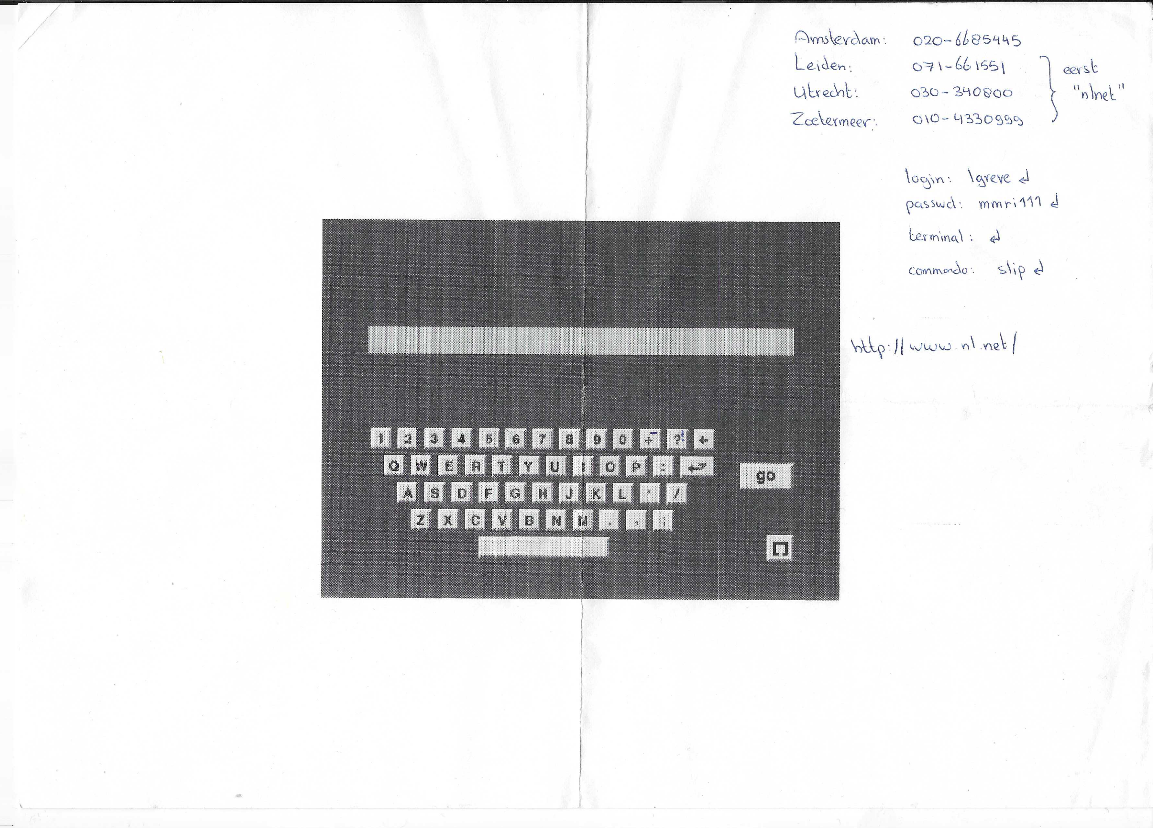
The Vision Factory / SPC Vision
Technische demo’s:
Sound Tracker (1993)
sampler techniek op CD-I
software sound mixing
reductie ADPCM tot PCM
CD-i Internet browser (1995)
port van BSD network code naar CD-i
text-only Internet browser met hyperlinks
scherm toetsenbord for inloggen en URLs
CD-i Keyboard ondersteuning (22ER9041)
CD-i KeyControl ondersteuning (22ER9042)
AT Keyboard ondersteuning (CDI 615 / CDI 670)
https://cdidev.tripod.com/cdinet.htm
Notes:
Wijd gedemonstreerd (wachtwoord telefoontjes)
Toetsenborden laten zien

Slide 20
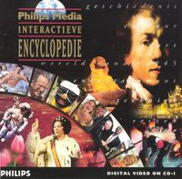
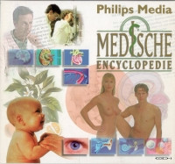
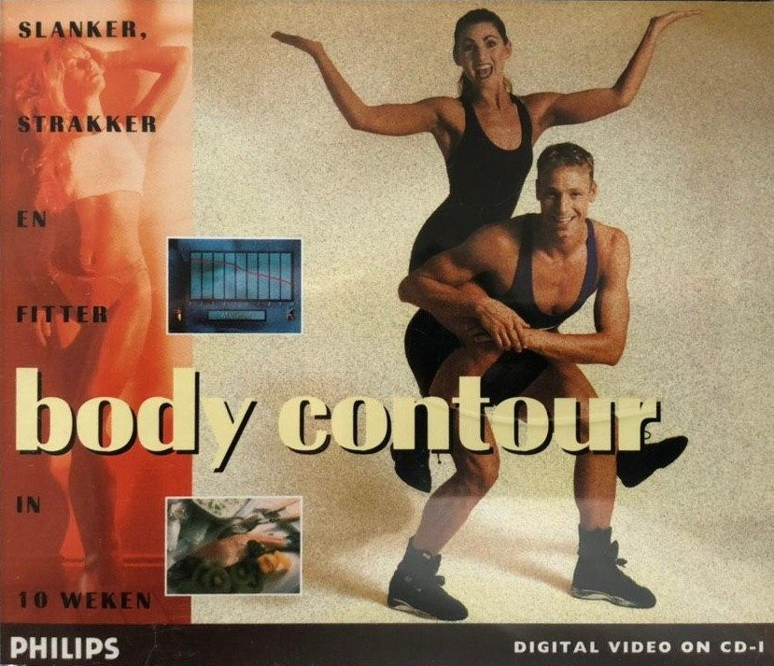
SPC Vision
Philips Media / Standaard Interactieve Encyclopedie (1995, alleen Nederland/Vlaanderen)
Philips Medische Encyclopedie (1996, alleen Nederland)
Body Contour (1995, dubbele disc set)
Muziek in economie (1995, alleen Nederland)

Slide 21
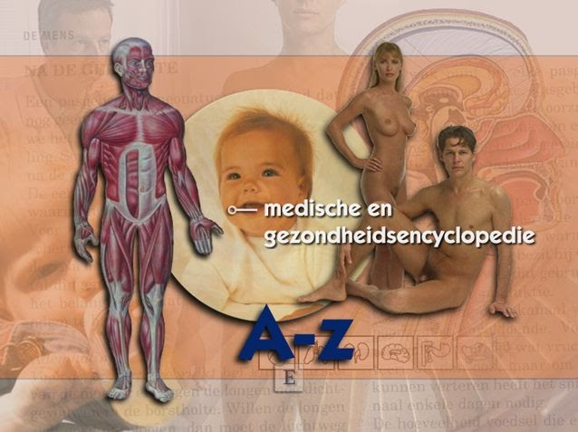
The Vision Factory
Philips Media / Standaard Interactieve Encyclopedie
Philips Medische Encyclopedie
Full Motion Video hoofdmenu (seamless jumps)
Uiterst succesvol in de markt
Ports naar Windows CD-ROM
Engine port naar Director XTRA (Walt Disney CD-ROM)
Notes:
Hickup in hoofdmenu is geen technische fout
Geen investering SPC
Hele bedrijf was betrokken bij hyperlinken, kaarten, etc
Vakantiefoto’s, niersteen
Boekje met lange namenlijst (credits)

Slide 22
SPC Vision
Diamant Frituurtest (1993)
Energiebeheer (1993)
Cursus Studievaardigheden (1993)
VekaBest theorie lessen (1994-1998)
Stebis bedrijfspresentatie (1994)
Free Record Shop jaarverslag (1994)
Apron safety test [Schiphol] (1994)
ERM 1, 2, 3 (1994-1996)
Arbo-wetgeving [Heineken] (1995)
SportFreaks (Veronica) (1995)
InterAct! Beursverslag (1996)
CBR theorie examens (1996)
Remeron – The Search for the NaSSa (1996)
Urineweginfecties (1997)
Baxter Bilinçli Seçim [Bewuste Keuze] (1997-1998)
Notes:
Lijst is onvolledig
Tonen schijfjes
Tonen glossy Apron safety test
SportFreaks Veronica

Slide 23
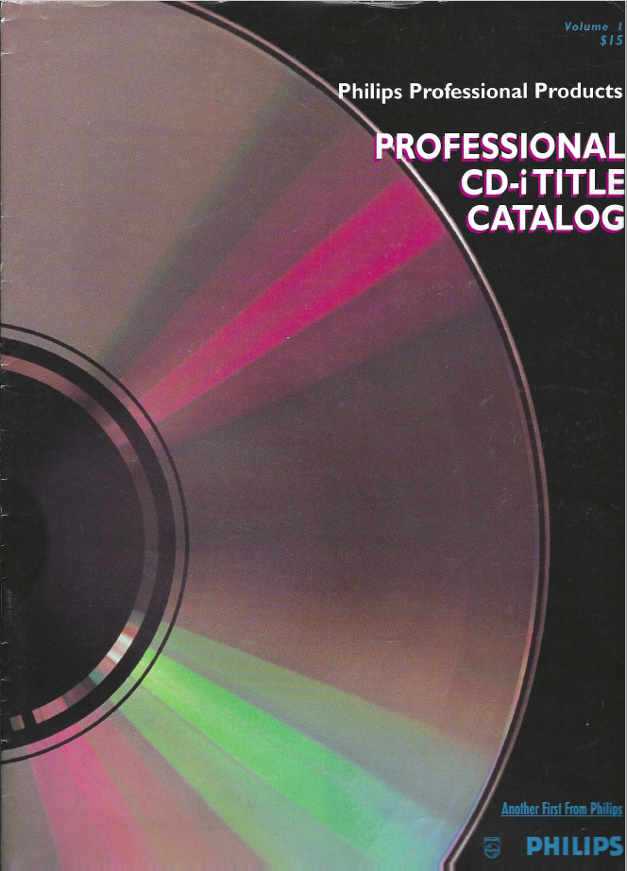

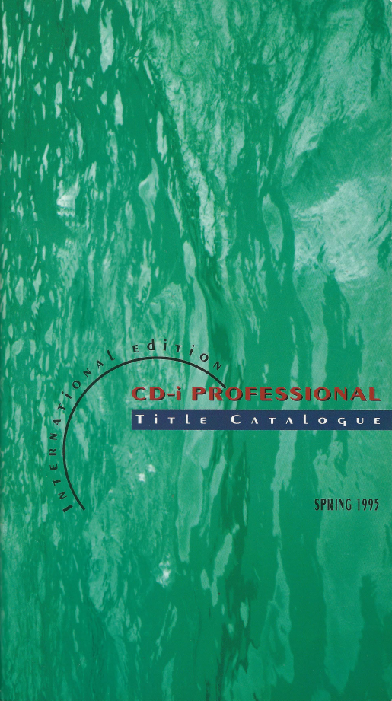
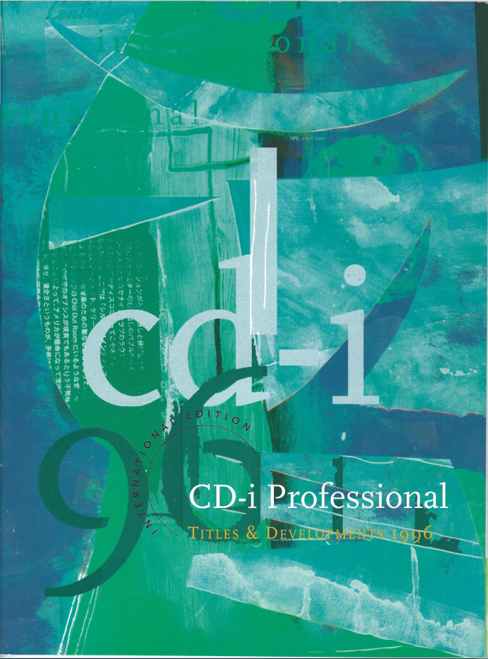
Professionele CD-i discs
Professional title catalogs

Slide 24
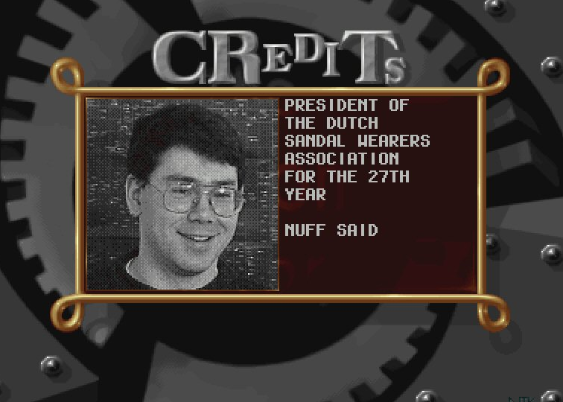
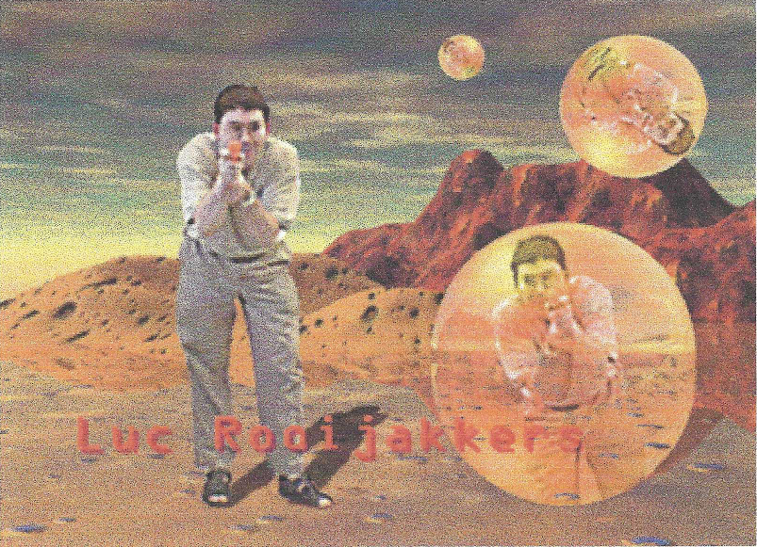
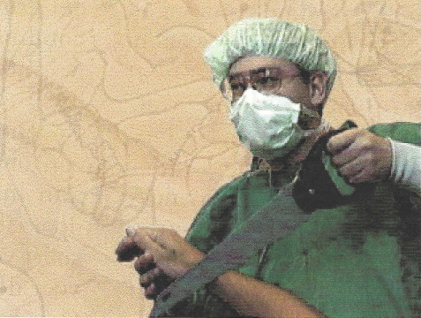
Werken bij SPC
Notes:
Relaxed en platte organisatie
Zoldercultuur / airco
Doom spelen na werktijd
Overwerken indien nodig
Cheats / ook Philips Media / PMTC
Bier cheat verhaal
Middernacht taxi naar PMTC
Downloaden in consumenten speler
CDD 521 brander en kousevoeten

Slide 25







Bedrijfsnamen
SPCC (1987-~1989)
SPC Company (~1989-1990)
SPC Vision (1990-1994)
SPC Codim (1994)
SPC Vision (1994-1996)
SPC Group (1996-2001)
Aebly (2001-2002)
Notes:
SPC Codim was een joint-venture, SPC Vision heeft nooit opgehouden te bestaan
SPC Group was voorheen de holding

Slide 26
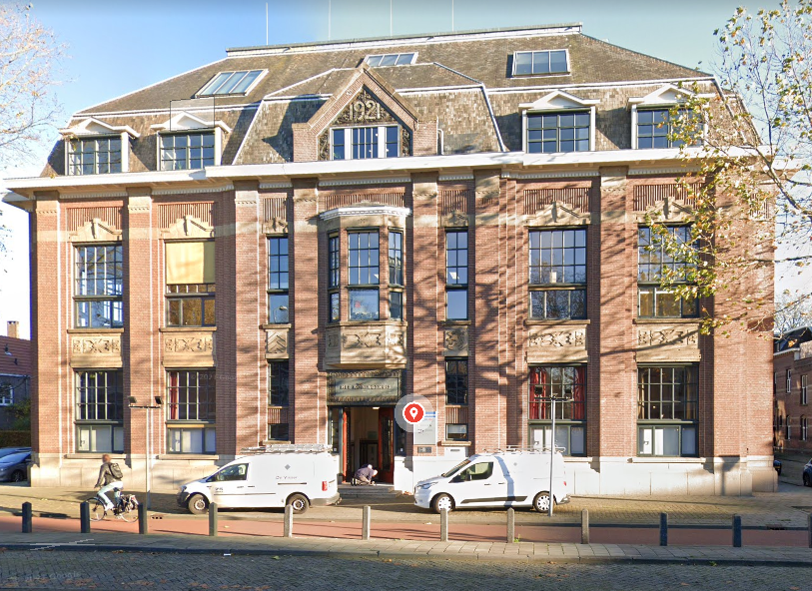

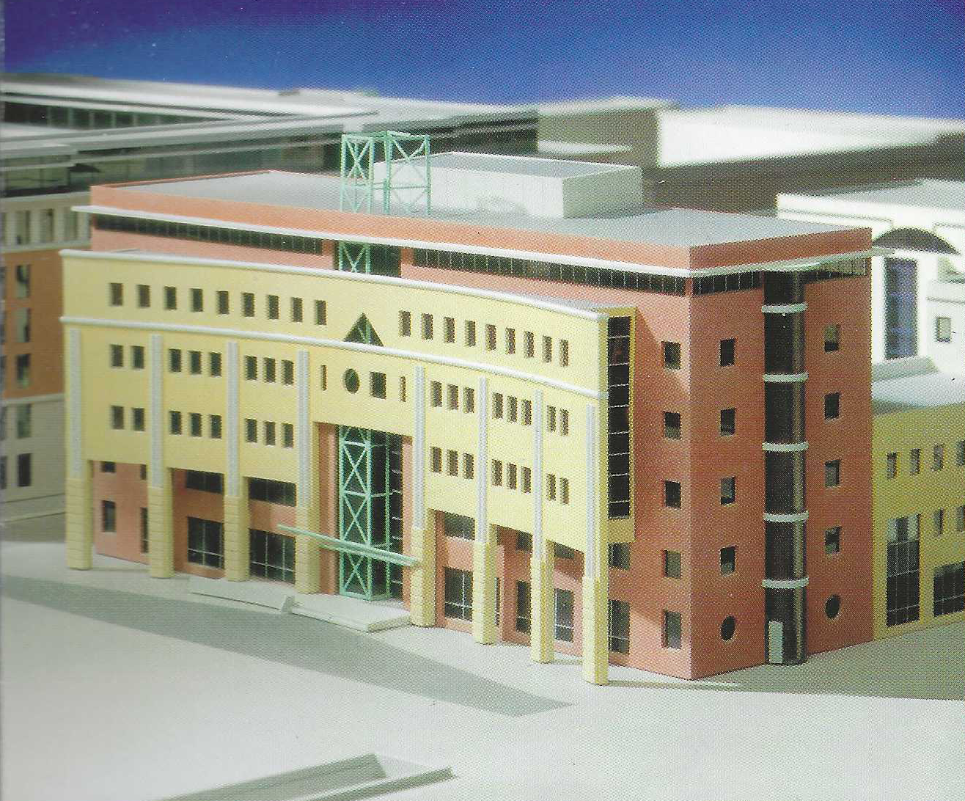
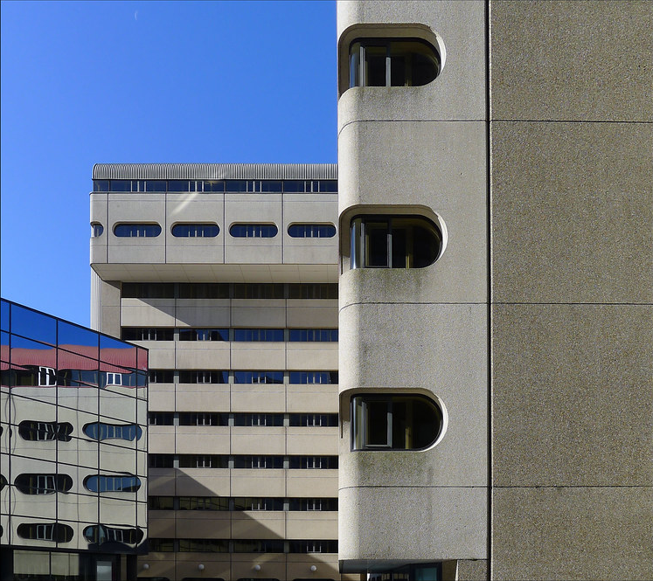
Vestigingsplaatsen
Zwanenburgseweg, Heeswijck-Dinther (1987-1991)
Molenstraat, Oss (1991-1994)
Parklaan, Eindhoven (1994)
World Trade Center, Eindhoven (1994-1995)
Koningsweg, ‘s-Hertogenbosch (1995-2000
Statenlaan, ‘s-Hertogenbosch (2000-2002)
Notes:
Parkeren

Slide 27
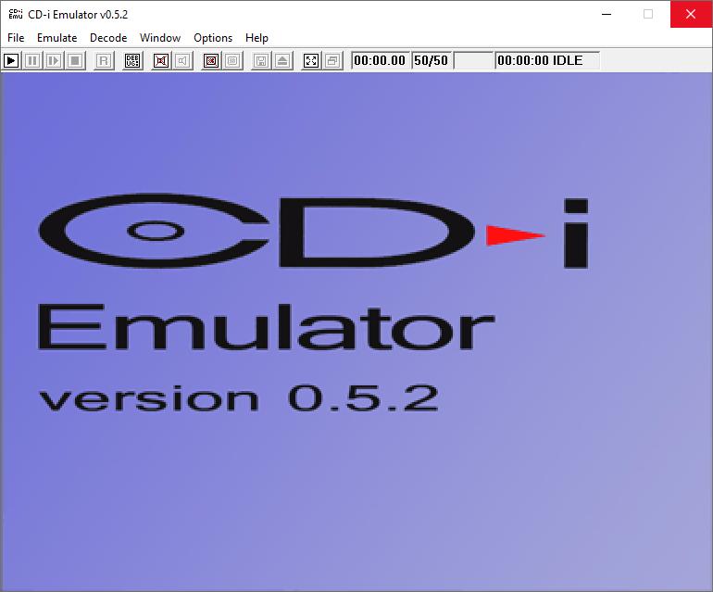
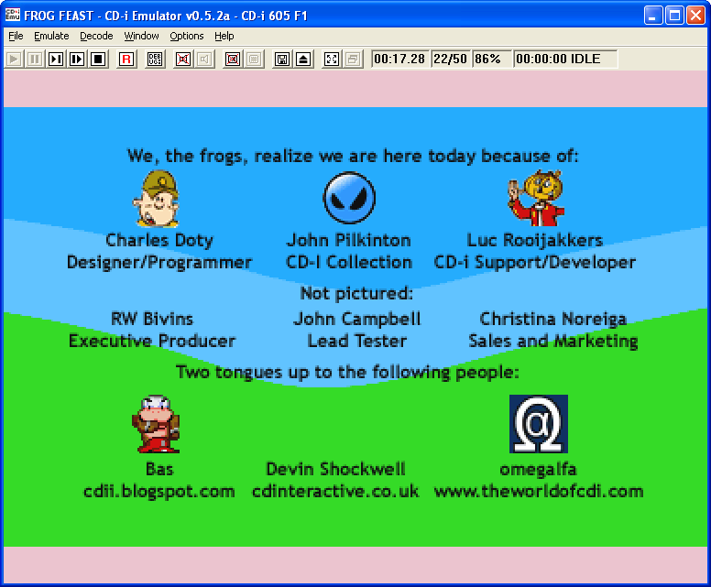
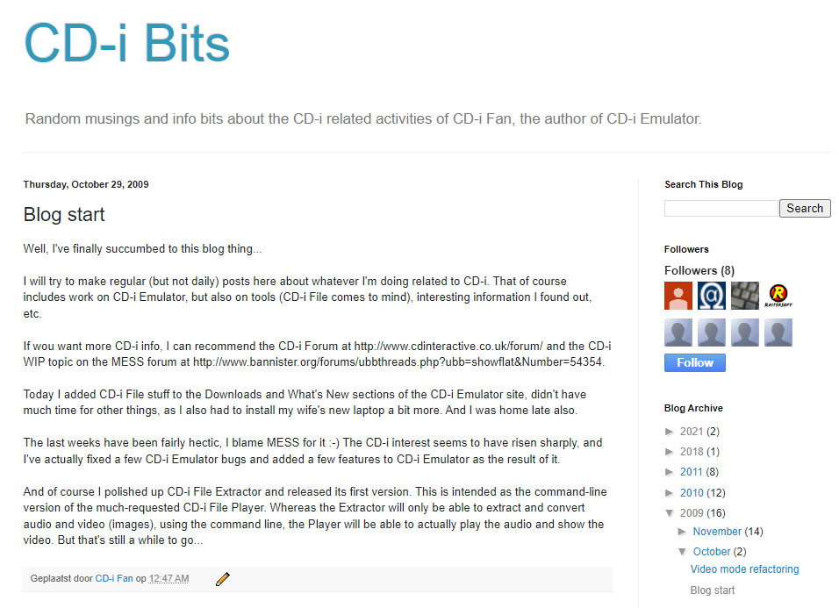
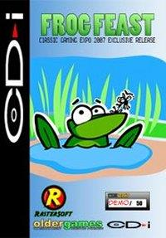
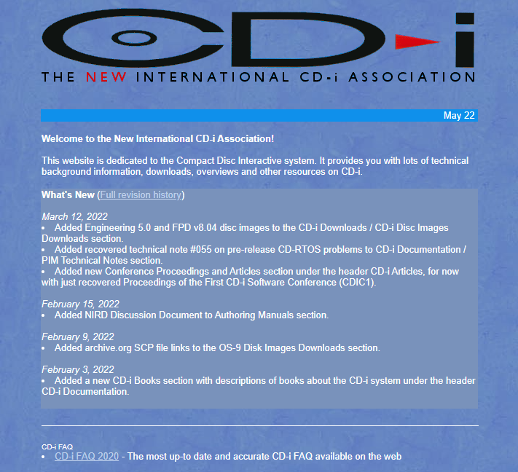

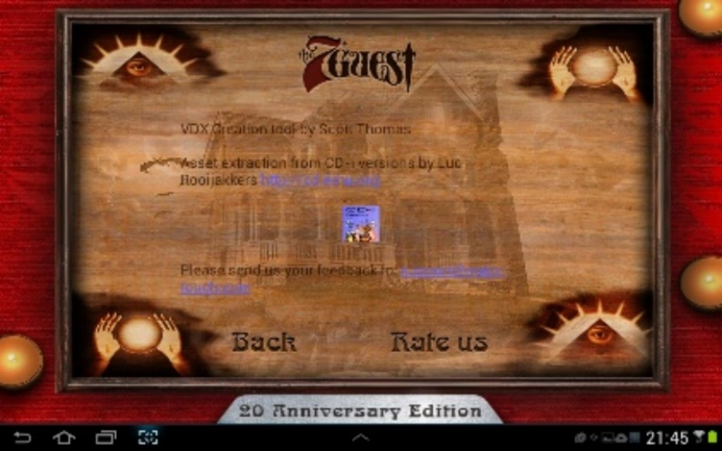


Epiloog
CD-i Emulator (2005–)
Frog Feast (2007)
CD-i Bits (2009–)
7th Guest 20 Anniversary Edition (2014)
ICDIA website (2017–)
Nobelia (2022)
https://www.cdiemu.org
http://frogfeast.rastersoft.net/CDI.html
https://cdibits.blogspot.com/
https://www.trilobytegames.com/7th-guest
http://www.icdia.co.uk
https://qrky.dev/nobelia
CD-i Fan
Philips CD-i Community
https://discord.gg/TKPejTfw6D
forever!
Notes:
Na 1999 niet meer professioneel met CD-i bezig geweest
Veel hardware software en documentatie geerfd
Backups voor een groot deel verloren
Wat als nou die hardware kapot gaat
1996 eerste gedachten over emulator
2001 werkende cpu emulatie
2003 werkend start scherm
2005 eerste publieke release

Slide 28
Vragen?
Luc Rooijakkers
cdifan@gmail.com
CD-i Fan#8209 op Discord

